Slide 1
HOME
자유게시판
질문게시판
사진게시판
로그인
회원가입
회원가입
아이디
패스워드
패스워드 확인
이메일
성별
male
famale
지역
===선택===
가입
취소

Slide 2
HOME
자유게시판
질문게시판
사진게시판
로그인
회원가입
로그인
아이디
패스워드
로그인
회원가입

Slide 3
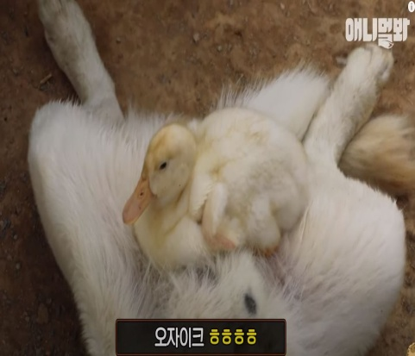
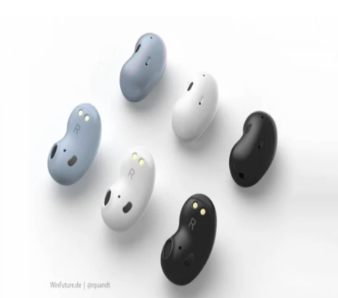
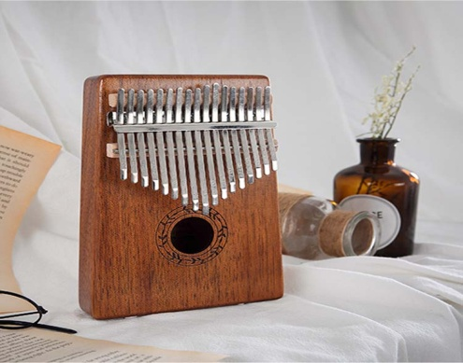
HOME
자유게시판
질문게시판
사진게시판
로그인
회원가입
자유게시판
더보기 +
질문게시판
더보기 +
HOME
NO 제목 이름 날짜
NO 제목 이름 날짜
1. 제목1 작성자1 날짜
1. 제목1 작성자1 날짜
회원관리
2. 제목2 작성자2 날짜
2. 제목2 작성자2 날짜
3. 제목3 작성자3 날짜
3. 제목3 작성자3 날짜
자유게시판
4. 제목4 작성자4 날짜
4. 제목4 작성자4 날짜
5. 제목5 작성자5 날짜
5. 제목5 작성자5 날짜
질문게시판
사진 게시판
더보기 +
사진게시판

Slide 4
HOME
자유게시판
질문게시판
사진게시판
로그인
회원가입
자유게시판
HOME
NO 제목 작성자 작성일 조회수
회원관리
1. 제목1 작성자1 12/17 1
2. 제목2 작성자2 12/17 3
자유게시판
3. 제목3 작성자3 12/17 10
질문게시판
4. 제목4 작성자4 12/17 15
5. 제목5 작성자5 12/17 0
사진게시판
6. 제목6 작성자6 12/17 9
7. 제목7 작성자7 12/17 11
제목
검색
글쓰기
이전
1
2
3
4
5
다음

Slide 5
HOME
자유게시판
질문게시판
사진게시판
로그인
회원가입
상세보기
HOME
제목
제목입니다.
작성자
작성자 이름
회원관리
조회수
1
내용
내용입니다.
자유게시판
질문게시판
사진게시판
댓글 내용.
등록
수정
삭제
목록

Slide 6
HOME
자유게시판
질문게시판
사진게시판
로그인
회원가입
질문게시판
HOME
NO 제목 작성자 작성일 조회수
회원관리
1. 제목1 작성자1 12/17 1
2. 제목2 작성자2 12/17 3
자유게시판
3. 제목3 작성자3 12/17 10
질문게시판
4. 제목4 작성자4 12/17 15
5. 제목5 작성자5 12/17 0
사진게시판
6. 제목6 작성자6 12/17 9
7. 제목7 작성자7 12/17 11
제목
검색
글쓰기
이전
1
2
3
4
5
다음

Slide 7

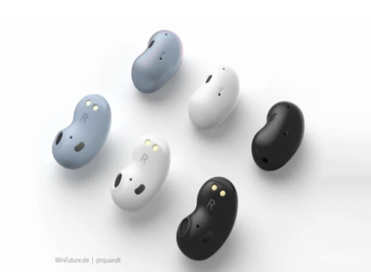


HOME
자유게시판
질문게시판
사진게시판
로그인
회원가입
사진게시판
HOME
회원관리
자유게시판
ㅋㅋㅋㅋㅋㅋㅋ
ㅋㅋㅋㅋㅋㅋㅋ
ㅋㅋㅋㅋㅋㅋㅋ
질문게시판
사진게시판
ㄴㄴㄴㄴㄴ
ㅋㅋㅋㅋㄴㅇㅇㅇㅋㅋㅋ
ㅇㅇㅇㅇㅇㅇ
사진등록
이전
1
2
3
4
5
다음

Slide 8
HOME
자유게시판
질문게시판
사진게시판
로그인
회원가입
회원관리(관리자)
HOME
NO ID 이름 성별 지역
회원관리
1. id1 이름1 남자 서울
2. id2 이름2 여자 인천
자유게시판
3. id3 이름3 여자 제주
질문게시판
4. id4 이름4 남자 경기
5. id5 이름5 남자 서울
사진게시판
6. id6 이름6 여자 경북
7. id7 이름7 남자 부산
이름
검색
이전
1
2
3
4
5
다음

